Slide 1
Кейс "Сайт "Раздельный сбор"
Команда: WebMaster

Slide 2
Проблема
увеличение количества мусора в окрестностях, которое может привести к ухудшению здоровья и жизни населения, и к отрицательному влиянию на окружающую природу. Нет сайта в котором собраны все точки раздельного сбора мусора в Сургуте.
Целевая аудитория: Граждане

Slide 3
Решение
Сайт в котором собранны все точки утилизаций, в котором места утилизации подробно показаны на карте.

Slide 4
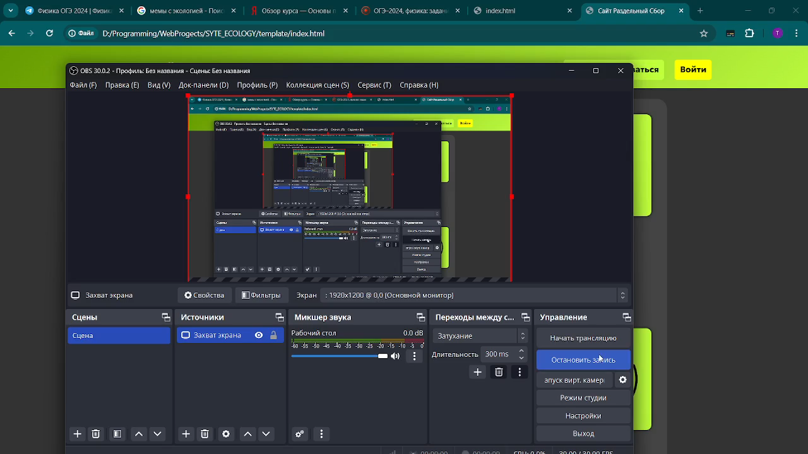

Slide 5

Возможнсти и перспективы
Дополнить список меток на карту и их балуны, создать соединение с Backend, дополнить информацию о важности выброса мусора

Slide 6
Спасибо за внимание!

